Slide 1
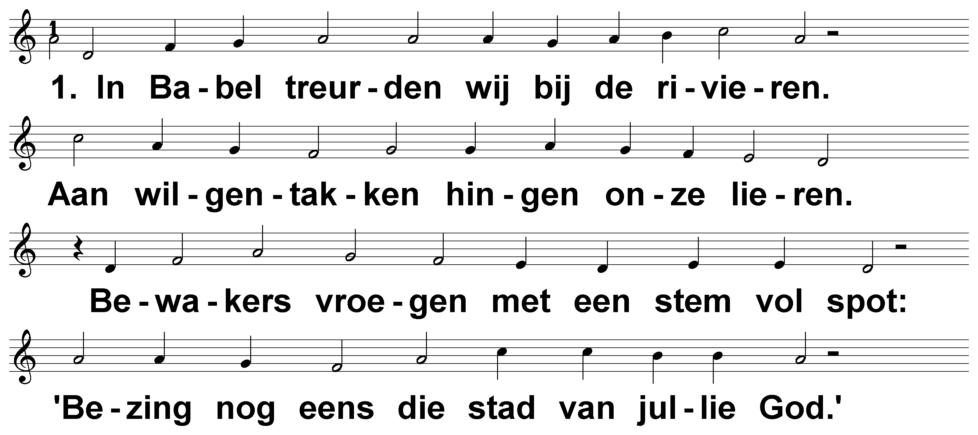
Psalm 137 (DNP) t. J.P. Kuijper; m. Straatsburg 1539 / Genève 1551

Slide 2
Psalm 137 (DNP) t. J.P. Kuijper; m. Straatsburg 1539 / Genève 1551

Slide 3
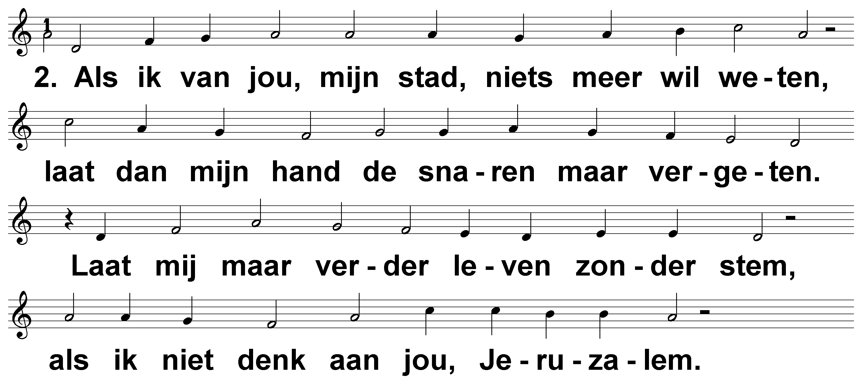
Psalm 137 (DNP) t. J.P. Kuijper; m. Straatsburg 1539 / Genève 1551

Slide 4
Psalm 137 (DNP) t. J.P. Kuijper; m. Straatsburg 1539 / Genève 1551

Slide 5
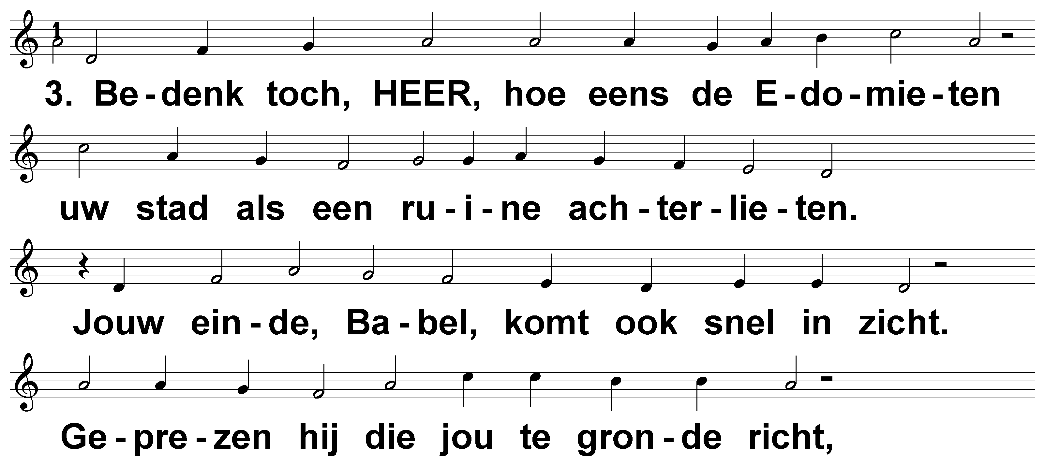
Psalm 137 (DNP) t. J.P. Kuijper; m. Straatsburg 1539 / Genève 1551

Slide 6
Psalm 137 (DNP) t. J.P. Kuijper; m. Straatsburg 1539 / Genève 1551

